Slide 1
反敗為勝（3）

Slide 3
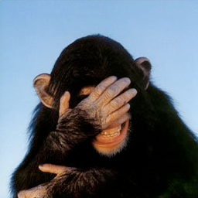
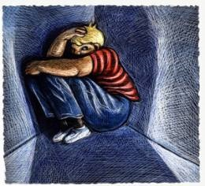

Slide 4
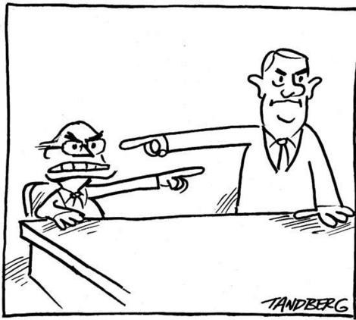

Slide 5
创 3:17 又对亚当说：你既听从妻子的话，吃了我所吩咐你不可吃的那树上的果子，地必为你的缘故受咒诅；你必终身劳苦纔能从地里得吃的。3:18 地必给你长出荆棘和蒺藜来；你也要吃田间的菜蔬。

Slide 6
创 3:19 你必汗流满面纔得糊口，直到你归了土，因为你是从土而出的。你本是尘土，仍要归于尘土。

Slide 7
诗90:9-10 我们经过的日子都在你震怒之下；我们度尽的年岁好象一声歎息。我们一生的年日是七十岁，若是强壮可到八十岁；但其中所矜夸的不过是劳苦愁烦，转眼成空，我们便如飞而去。

Slide 8
罗8:19-20 受造之物切望等候神的众子显出来。因为受造之物服在虚空之下，不是自己愿意，乃是因那叫他如此的。

Slide 9
聖經啟示的方法

Slide 10
罗8:21-22 但受造之物仍然指望脱离败坏的辖制，得享（享：原文是入）神儿女自由的荣耀。我们知道一切受造之物一同歎息、劳苦，直到如今。

Slide 12
约 14:1-2 你们心里不要忧愁；你们信神，也当信我。在我父的家里有许多住处；若是没有，我就早已告诉你们了。我去原是为你们预备地方去。

Slide 13
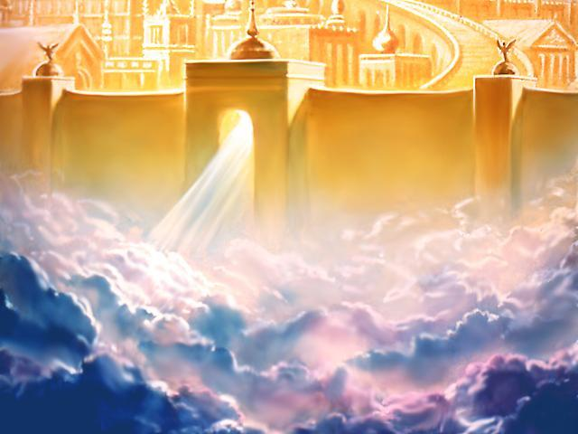

Slide 14
约 14:3-4 我若去为你们预备了地方，就必再来接你们到我那里去，我在那里，叫你们也在那里。我往那里去，你们知道；那条路，你们也知道（有古卷作：我往那里去，你们知道那条路）。

Slide 15
约 14:5-6 多马对他说：主阿，我们不知道你往那里去，怎么知道那条路呢？耶稣说我就是道路、真理、生命；若不藉着我，没有人能到父那里去。

Slide 16
太 6:24 一个人不能事奉两个主；不是恶这个，爱那个，就是重这个，轻那个。你们不能又事奉神，又事奉玛门（玛门：财利的意思）。

Slide 17
太 6:25 所以我告诉你们，不要为生命忧虑吃甚么，喝甚么；为身体忧虑穿甚么。生命不胜于饮食么？身体不胜于衣裳么？

Slide 18
太 6:26-27 你们看那天上的飞鸟，也不种，也不收，也不积蓄在仓里，你们的天父尚且养活他。你们不比飞鸟贵重得多么？你们那一个能用思虑使寿数多加一刻呢（或作：使身量多加一肘呢）？

Slide 19
太 6:31 所以，不要忧虑说：吃甚么？喝甚么？穿甚么？太 6:32 这都是外邦人所求的，你们需用的这一切东西，你们的天父是知道的。

Slide 20
太 6:33-34 你们要先求(seek)他的国和他的义，这些东西都要加给你们了。所以，不要为明天忧虑，因为明天自有明天的忧虑；一天的难处一天当就够了。

Slide 21
加 2:20 我已经与基督同钉十字架，现在活着的不再是我，乃是基督在我里面活着；并且我
如今在肉身活着，是因信神的儿子 (the faith of the Son of God) 而活；他是爱我，为我捨己。

Slide 22
太11:28-30 凡劳苦担重担的人可以到我这里来，我就使你们得安息。我心里柔和谦卑，你们当负我的轭，学我的样式；这样，你们心里就必得享安息。因为我的轭是容易的，我的担子是轻省的。

Slide 23
罗 8:32 神既不爱惜自己的儿子，为我们众人捨了，岂不也把万物和他一同白白的赐给我们么？

Slide 24
問題討論
你觉得现代人的生活压力为什么那么大？什么事给你压力最大？
一般人如何缓解他们的压力？这些方法管用吗？为什么？
圣经中让人解除压力的方法管用吗？为什么？
圣经中的人生观会不会让人在世上太消极（既然让人着眼于永恒）？

